Slide 1
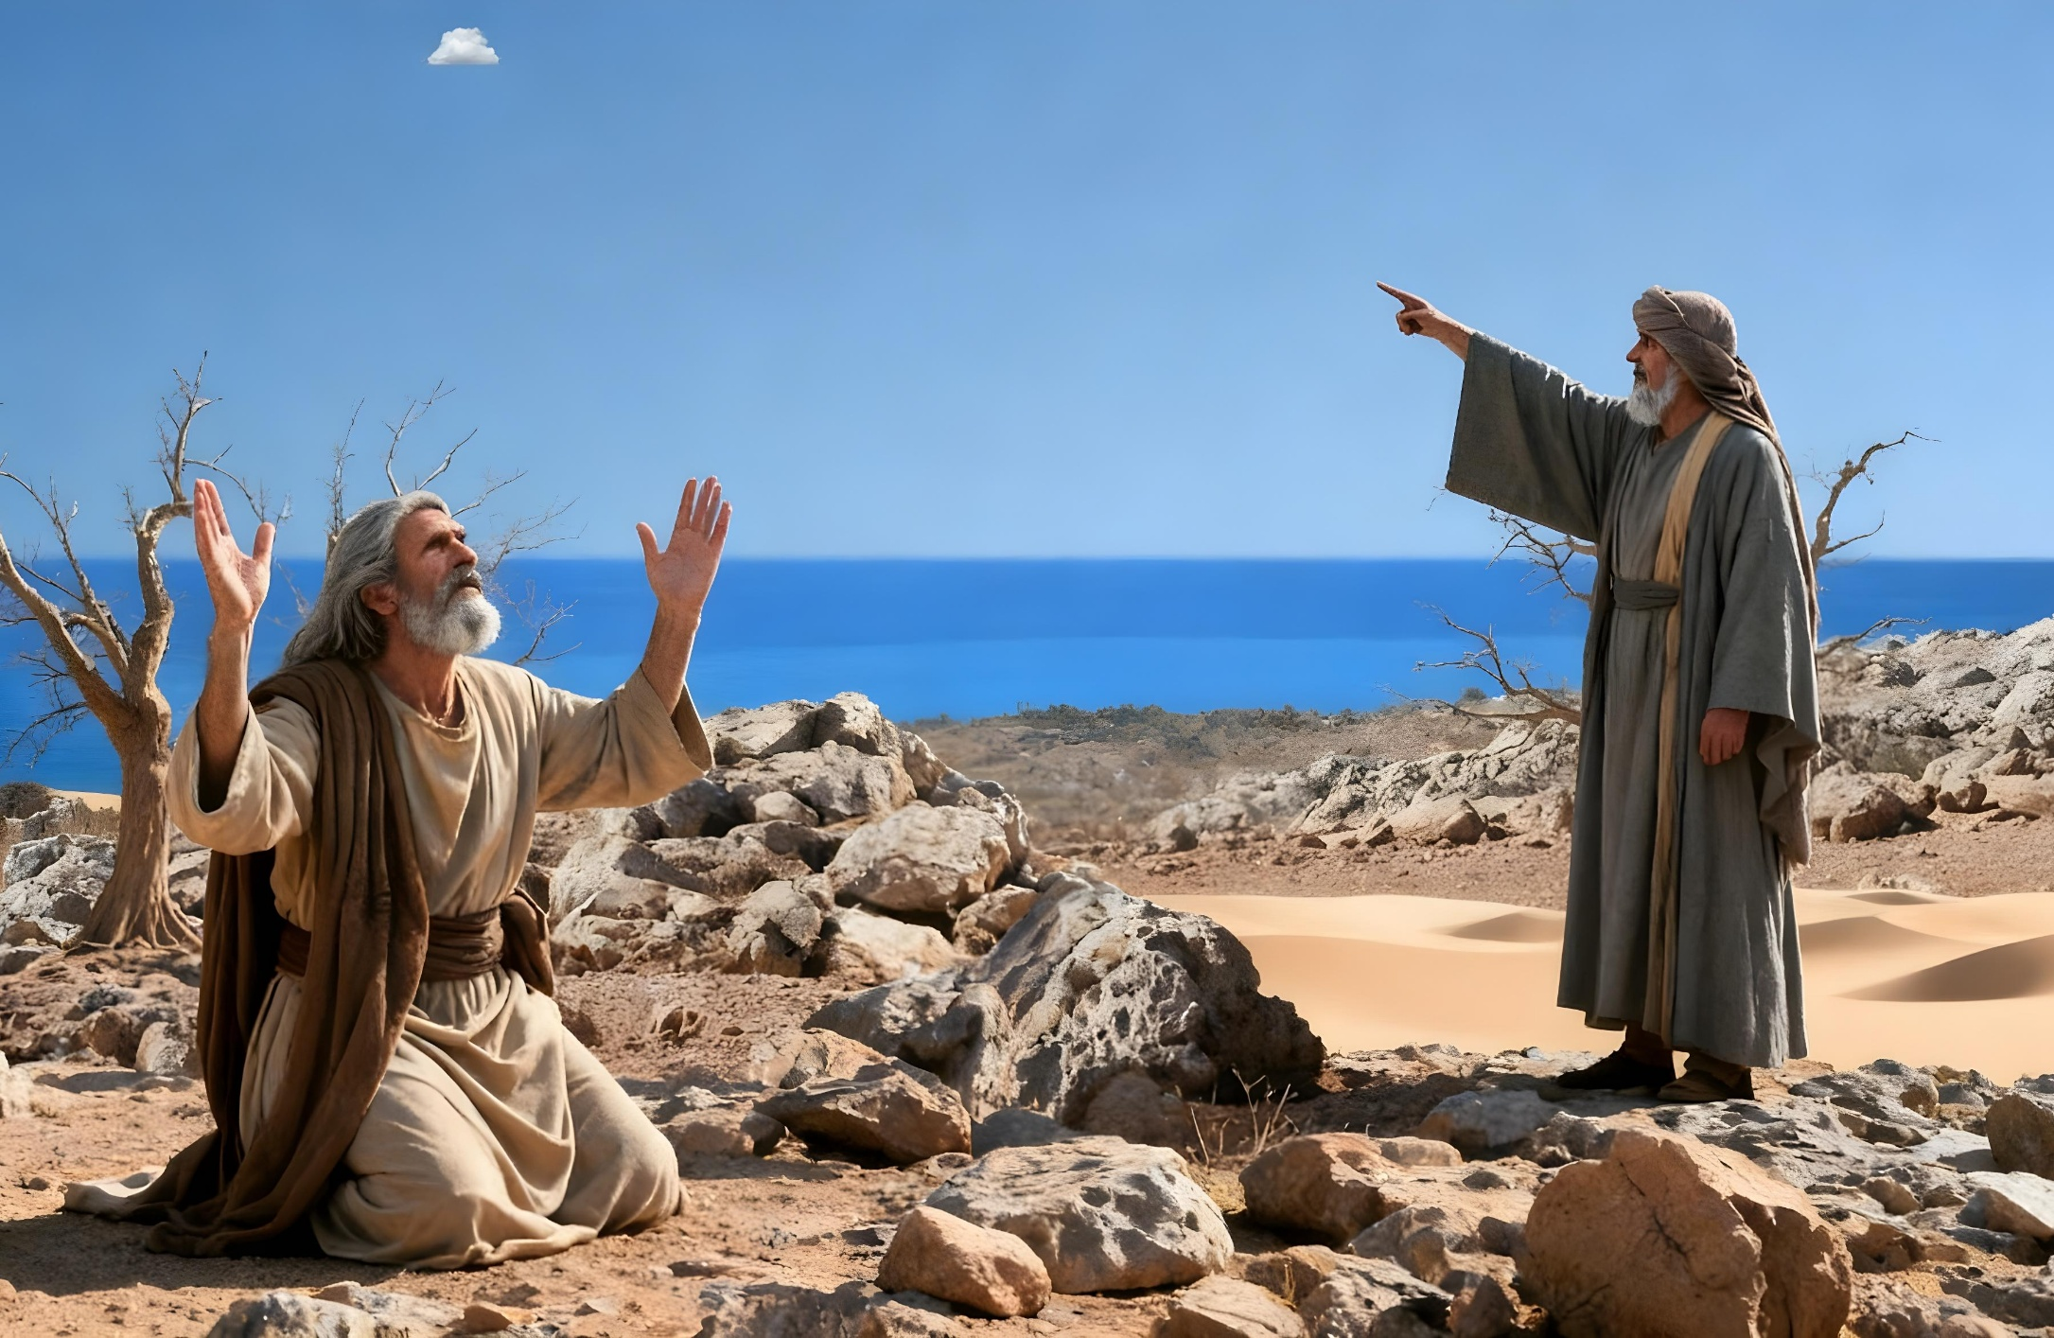
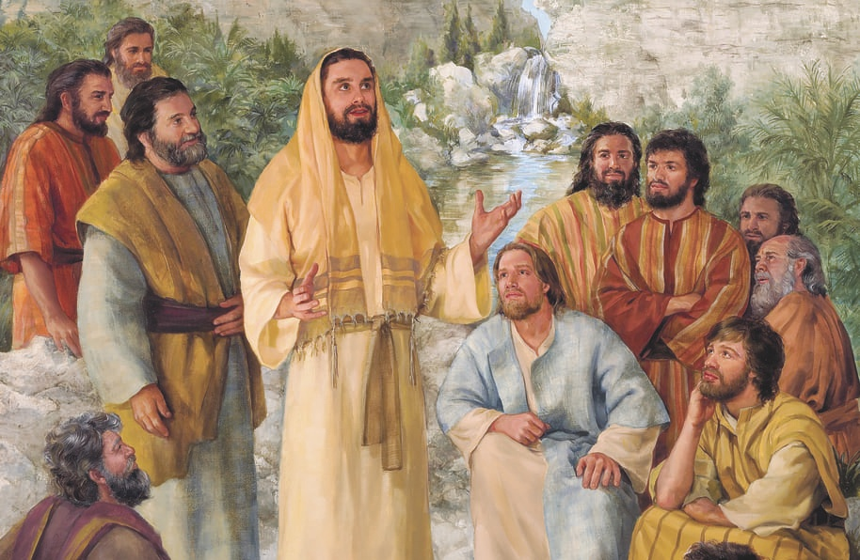
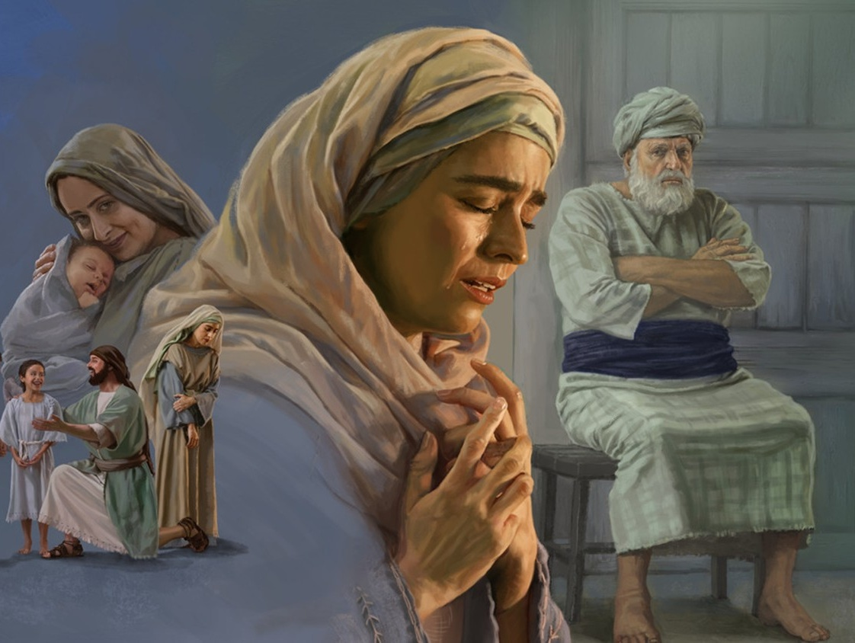
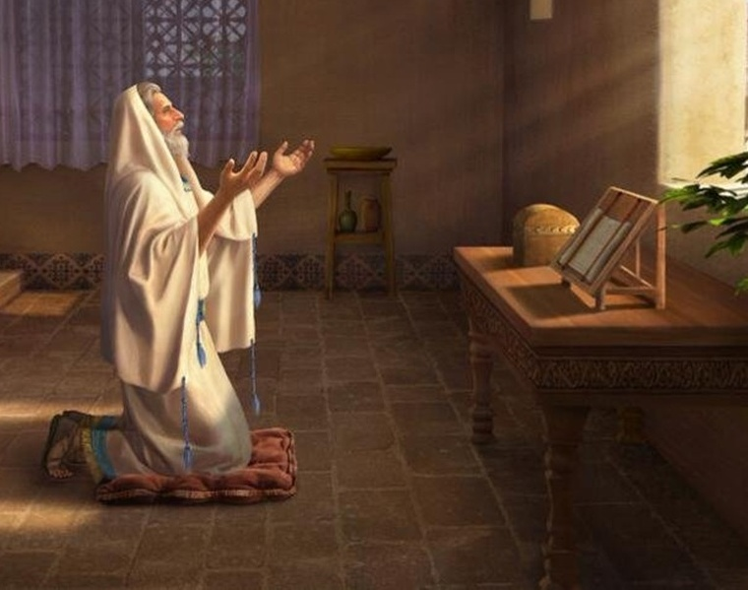
МОЛИТВА
Лекција 7 за 16 мај 2026 година

Slide 2
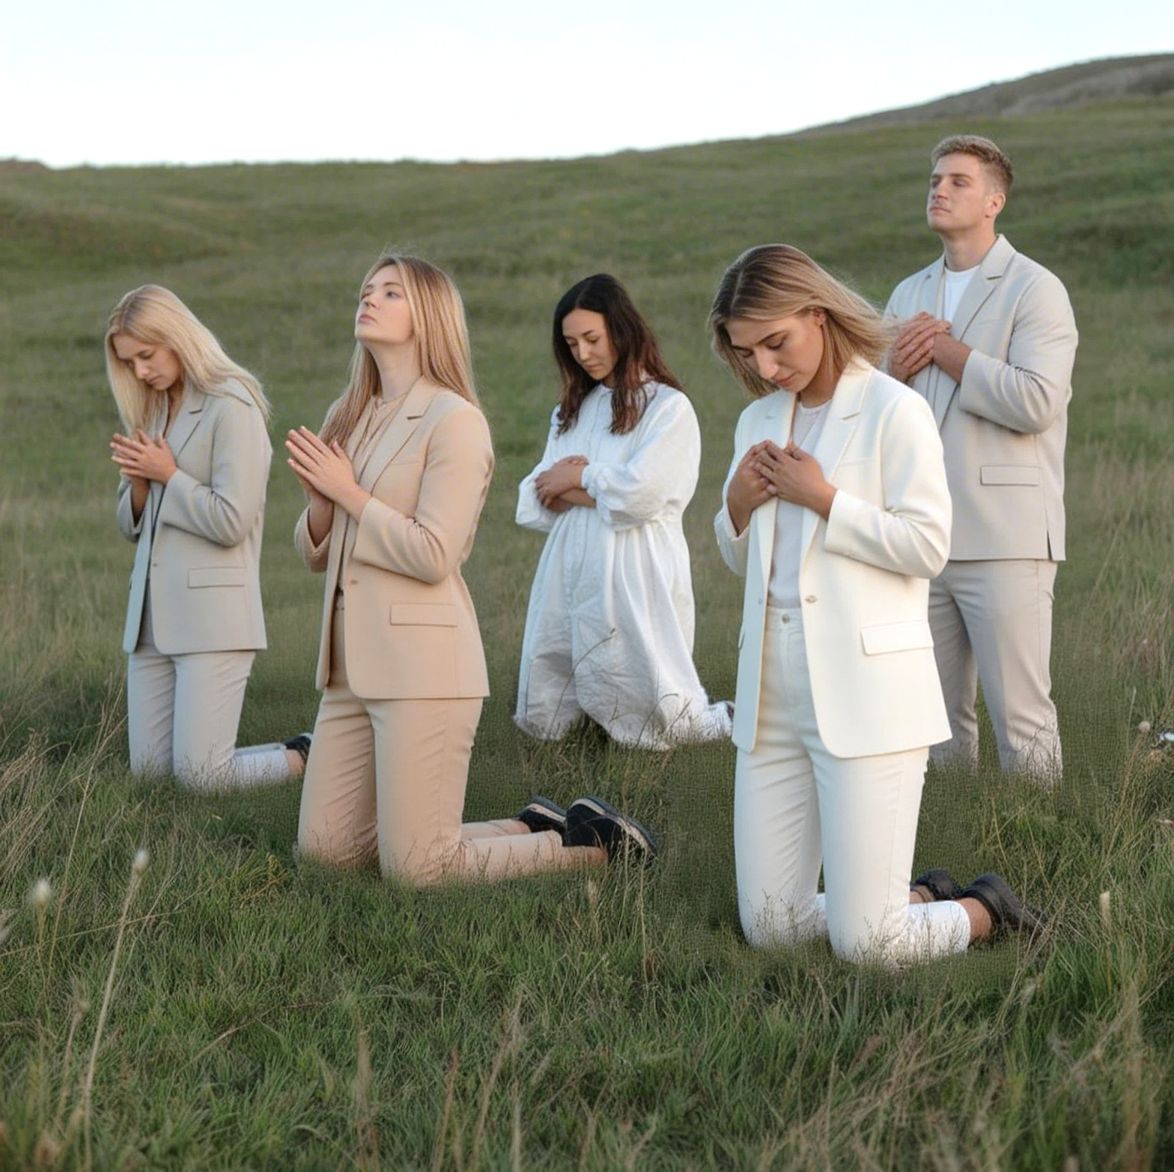
„Надевајте се на Него во секое време, луѓе; излејте ги срцата свои кон Него, зашто Бог е наше засолниште.“
(Псалм 62:8)

Slide 3

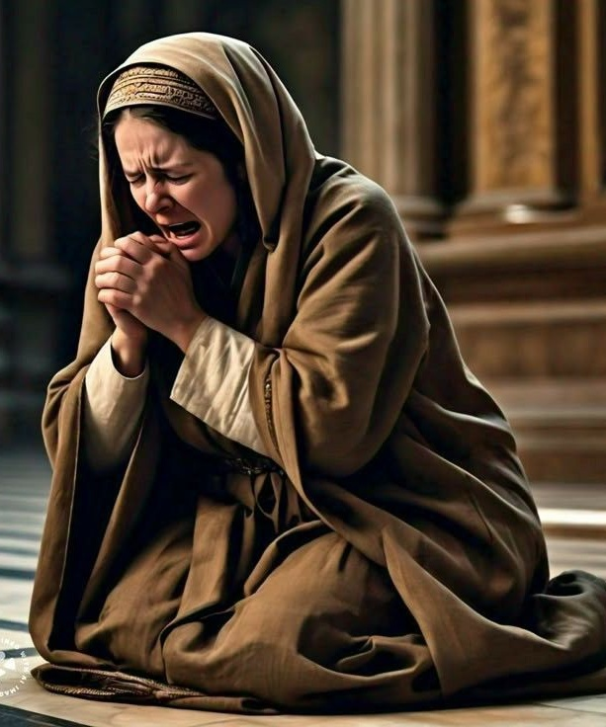
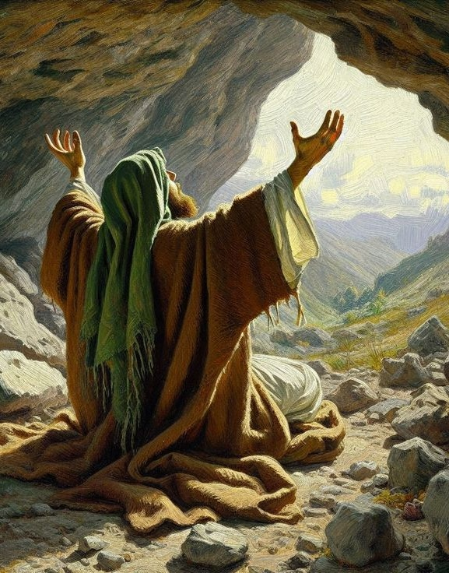
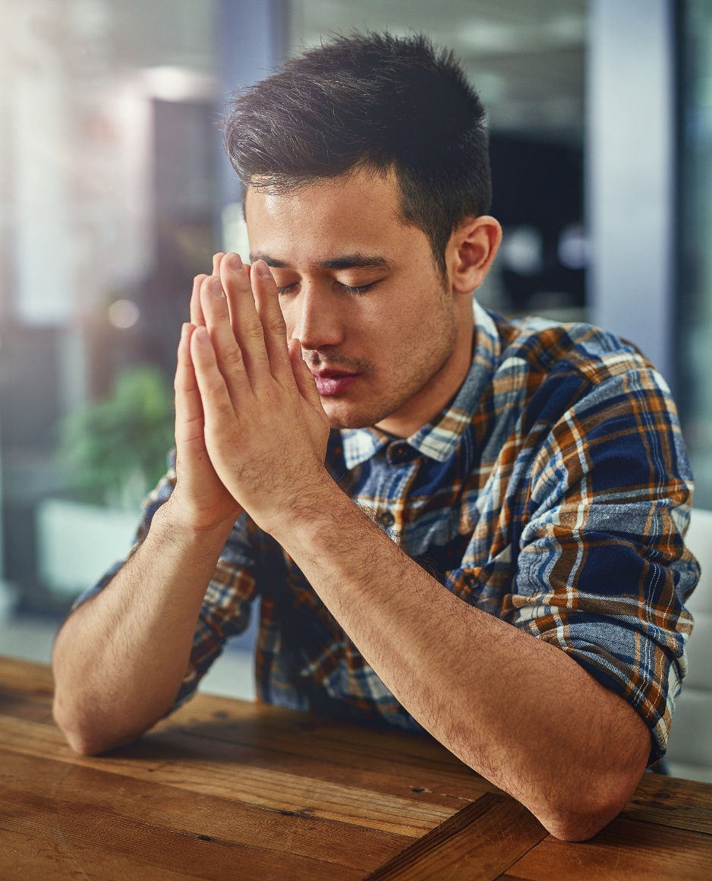
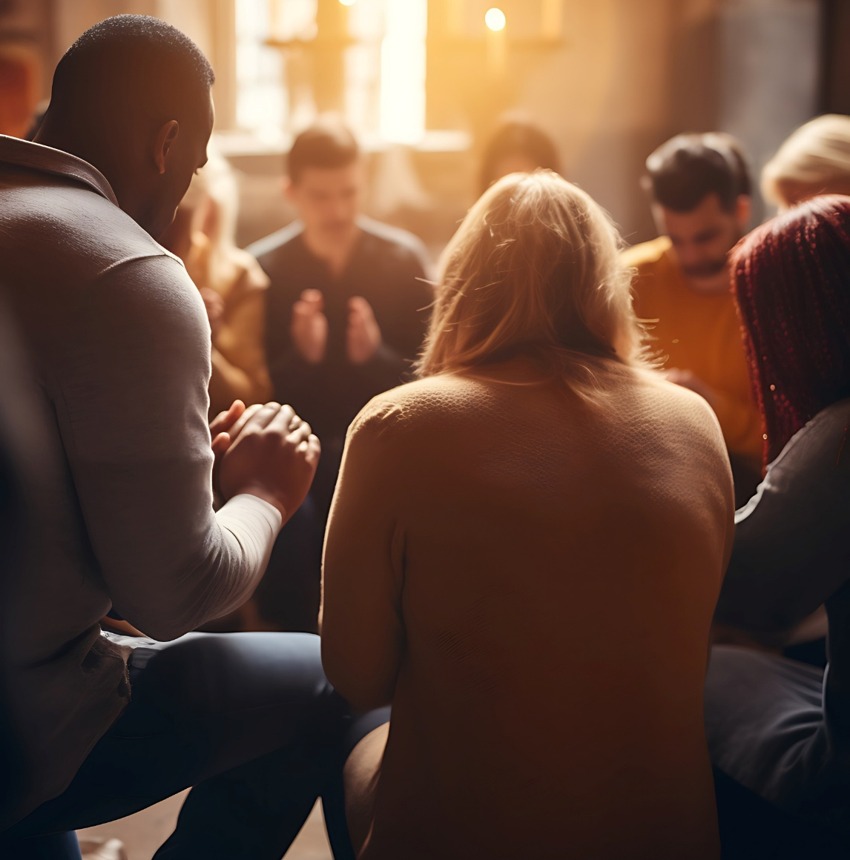







Павле нè советува да продолжиме да се „молиме во секое време“ (Еф. 6:18), дури и ако нашиот свет се распаѓа; дури и ако времето поминува и не гледаме одговор на нашите молитви.
Во вакви околности, молитвите на Илија и Ана ќе нè помогнат и нè охрабрат.
Но, како треба да се молиме? Што треба да бараме? Дали треба да се молиме сами или со други? Дали молитвата ни дозволува само да разговараме со Бога, или ни дозволува и да Го слушаме?
Молитви во тешки времиња:
  Илија: молитва во средината на кризата.
  Ана: одговор што не доаѓа.
Модел молитви:
  Исус: Содржината на молитвата.
  Даниел: Структурата на молитвата.
Четири прашања за молитвата.

Slide 4

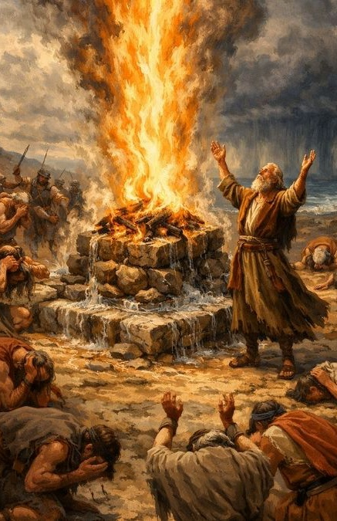
МОЛИТВИ ВО ТЕШКИ ВРЕМИЊА

Slide 5

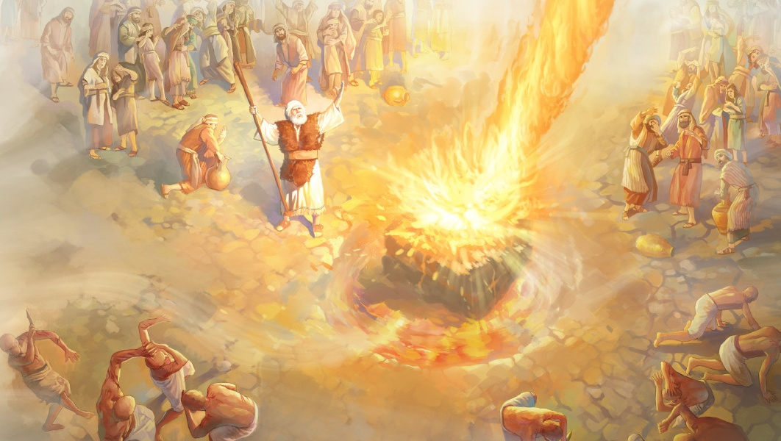
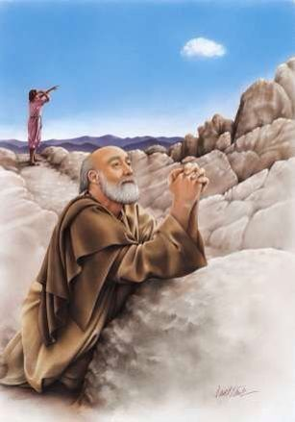
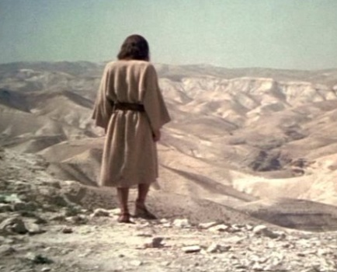
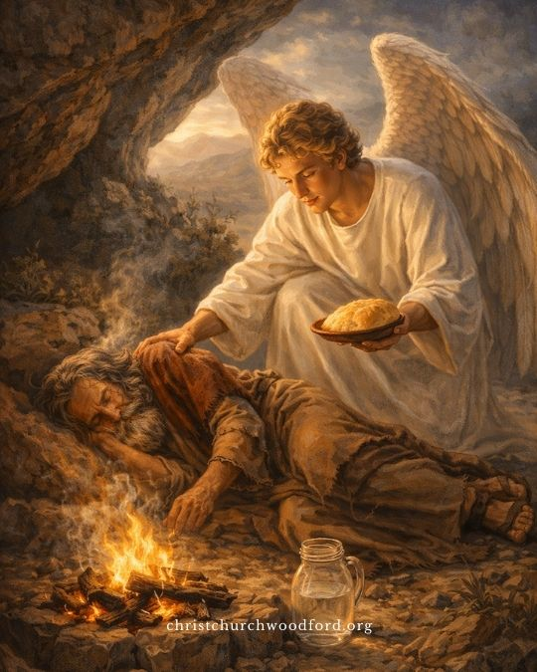
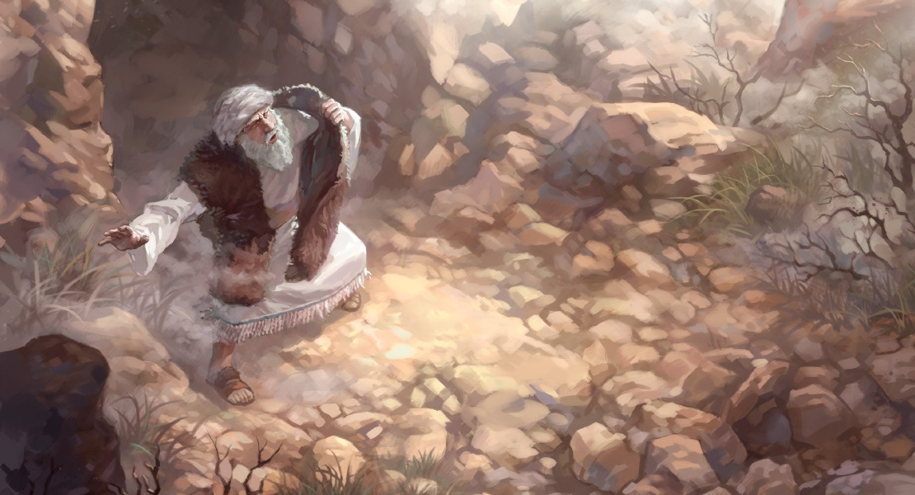
ИЛИЈА: МОЛИТВА ВО СРЕДИНА НА КРИЗА
„Тој одговори: „Многу ревносно се пожалив на Господа, Бога Седржителот. Израелците го отфрлија Твојот завет, ги урнаа Твоите жртвеници и ги убија Твоите пророци со меч. Само јас останав, а сега се обидуваат да ме убијат и мене“ (1 Цареви 19:10).
Како Бог одговара на нашите молитви во средината на кризата?
По едноставната молитва на Илија, Бог веднаш одговори со оган (1 Цареви 18:36-38).
По седум молитви за дожд, Бог испрати мал облак што стана силна бура (1 Цареви 18:42-45).
Кога Илија побара смрт, Бог молчеше, но го испрати својот ангел да го нахрани (1 Цареви 19:4-8).
Очаен во пештера, Илија конечно го слушна Божјиот глас како одговара на неговата очајна молитва (1 Цареви 19:9-18).
Еден одговор беше моментален и чудесен. Друг, по седум периоди на молитва, го испрати бараниот дожд. Конечно, по 40 дена, вербален и охрабрувачки одговор. Бог знае како и кога да одговори во секоја од нашите ситуации.

Slide 6

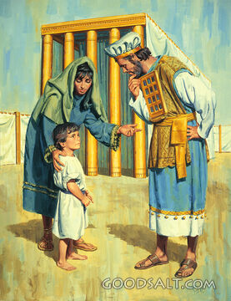
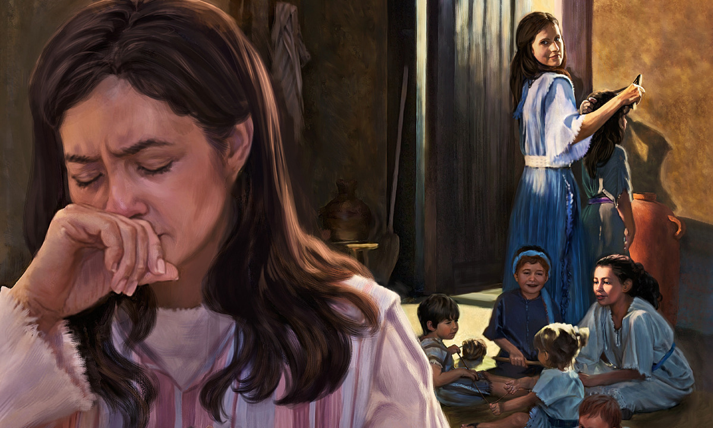
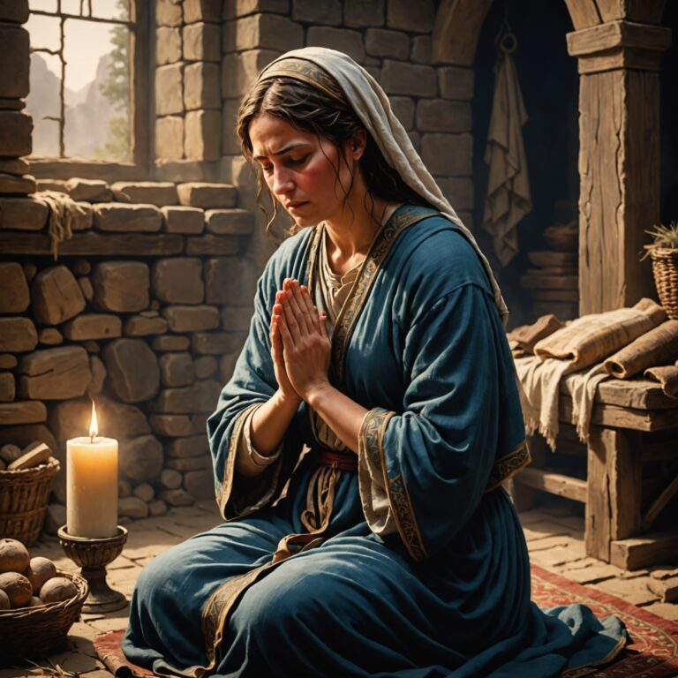
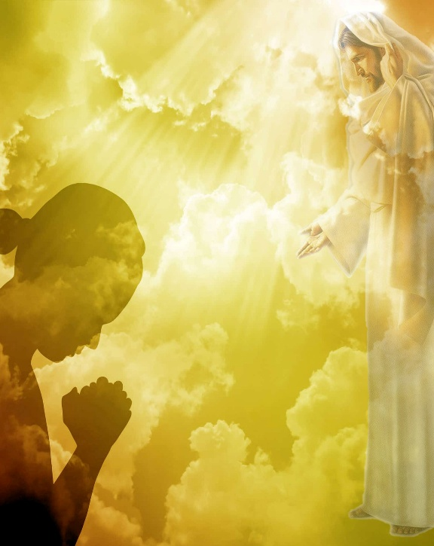
АНА: ОДГОВОР КОЈ НЕ ДОАЃА
„За ова дете се молев, и Господ ми даде што побарав од него“ (1. Самоил 1:27).
Молитвата на Ана за син изгледа како молитва на која Бог брзо одговорил (по девет месеци радосно чекање, се разбира) (1. Самоил 1:9-20).
Меѓутоа, кога ги читаме претходните стихови, гледаме дека на овој одговор му требало многу долго време (1. Самоил 1:1-8).
Пенина, другата жена на Елкана, имала „синови“ - односно повеќе од еден син - и „секоја година“ ја иритирала Ана затоа што Бог не ѝ дал деца.
Од оваа перспектива, колку години Ана се молела за син без да добие одговор?
Понекогаш, Божјото молчење може да се должи на нашата себичност (Јаков 4:3); негуван грев (Псалм 66:18); или недостаток на вера (Јаков 1:6). Или можеби едноставно не е вистинско време.
Во секој случај, Бог ја гледа целата слика и знае што е најдобро за нас (Еремија 29:11). Тој секогаш ќе одговори, во свое време и на свој начин, на молитвата упатена со вера (1 Јованово 5:14-15).

Slide 7

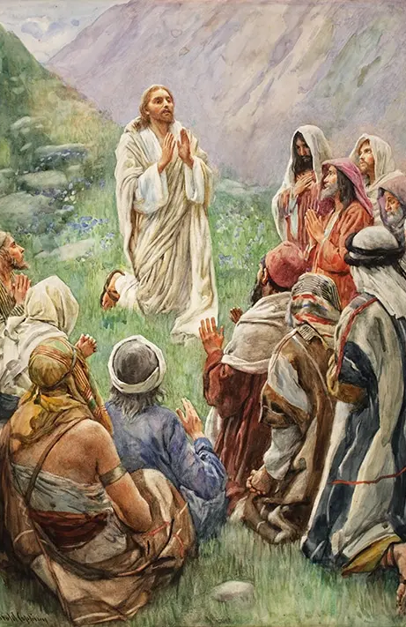
МОДЕЛСКИ РЕЧЕНИЦИ

Slide 8

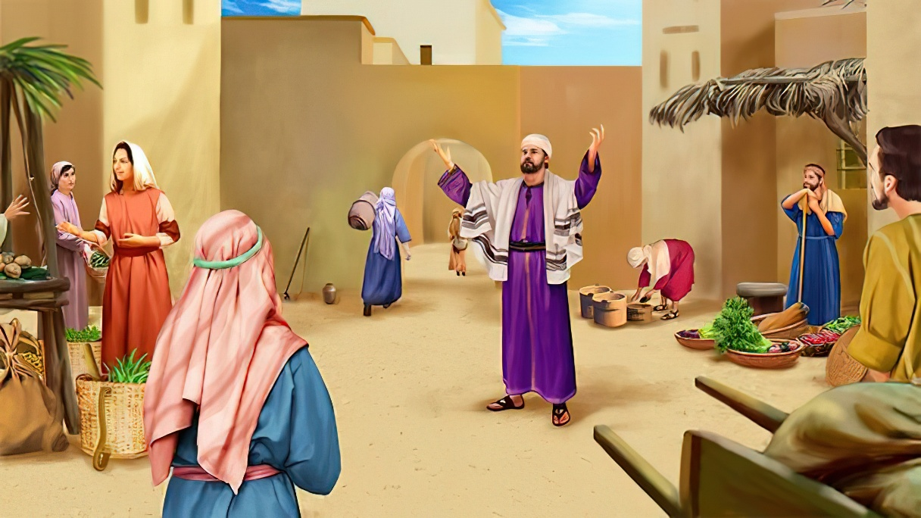
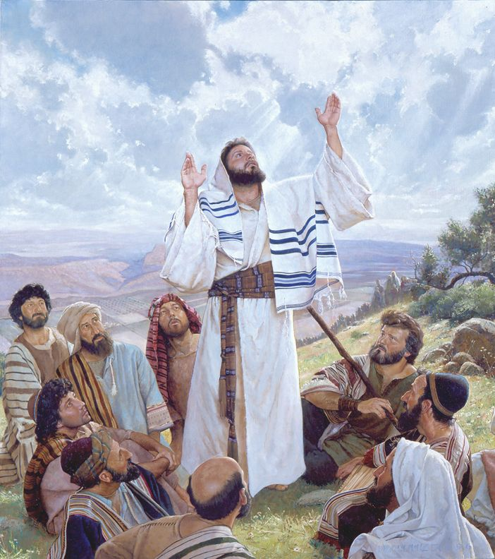
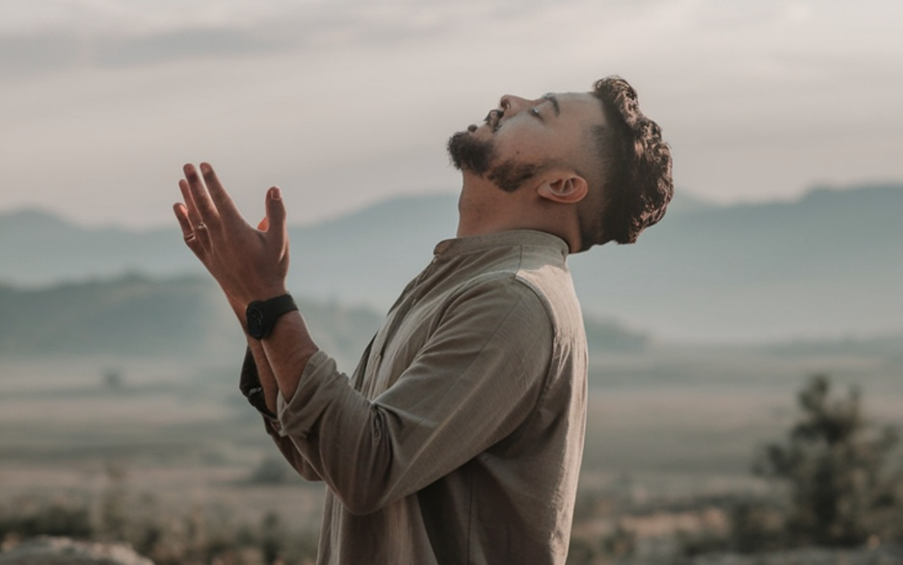
ИСУС: СОДРЖИНАТА НА МОЛИТВАТА
„Вака треба да се молите: ‚Татко наш, кој си на небесата, да се свети името Твое‘“ (Матеј 6:9).
Долгите, разработени молитви за да импресионирате и да бидете пофалени од слушателите не е стилот на молитва што нè научи Исус (Матеј 6:5-8).
Нашите молитви треба да бидат искрени и едноставни, на секојдневен јазик. Молитвата е витален дел од нашите животи.
„Научете да упатувате кратки, директни молитви, барајќи токму она што ви треба. Научете да се молите гласно кога само Бог може да ве чуе. Не упатувајте лажни молитви, туку искрени, срдечни молби што ја изразуваат гладта на душата за лебот на животот“ (Елен Г. Вајт, „Зборови на животот од Големиот Учител“, стр. 105).

Slide 9

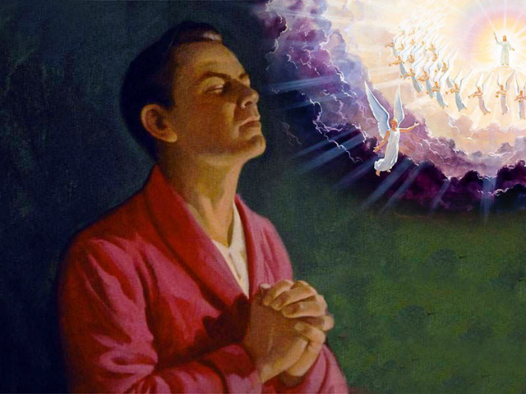
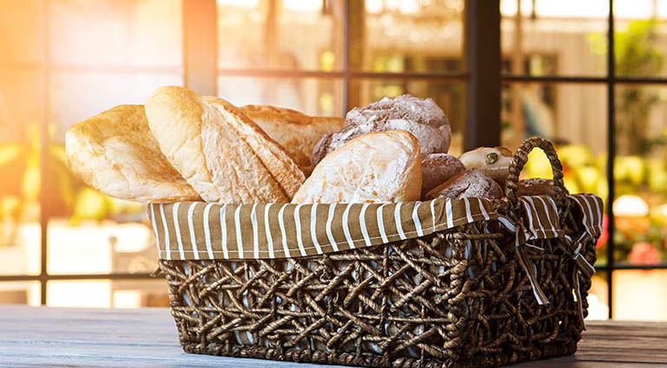
ИСУС: СОДРЖИНАТА НА МОЛИТВАТА
Ова е моделот на молитва што ни го даде Исус:
„Татко наш, кој си на небесата“,
Треба да го признаеме нашиот личен однос со Отецот на целото човештво.
„Да се ​​свети името Твое“,
Препознавањето на светоста Божја нè приближува кон Него со почит и почит.
„Да дојде царството Твое“,
Да копнееме по враќањето на Исус.
„Да биде волјата Твоја, како на небото, така и на земјата“,
Да го прифатиме божествениот суверенитет и да побараме да се изврши волјата Божја во нашите животи и во светот.
„Лебот наш насушен дај ни го денес“,
Да побараме што ни е потребно за да живееме, и физички и духовно.
„И прости ни ги долговите наши, како што им простуваме и ние на нашите должници“,
Треба да се покаеме, да бараме прошка и да им простиме на оние што нè повредиле, исто како што ни простува Бог.
„И не воведувај нè во искушение, туку избави нè од злото“,
Да побараме заштита и засолниште од злото што е присутно во овој свет.
„Зашто Твое е царството, и силата, и славата, во вечни векови.“ Амин
Да признаеме дека сè што сме, поседуваме и правиме му припаѓа на Бога. Само Тој заслужува слава и пофалба.

Slide 10

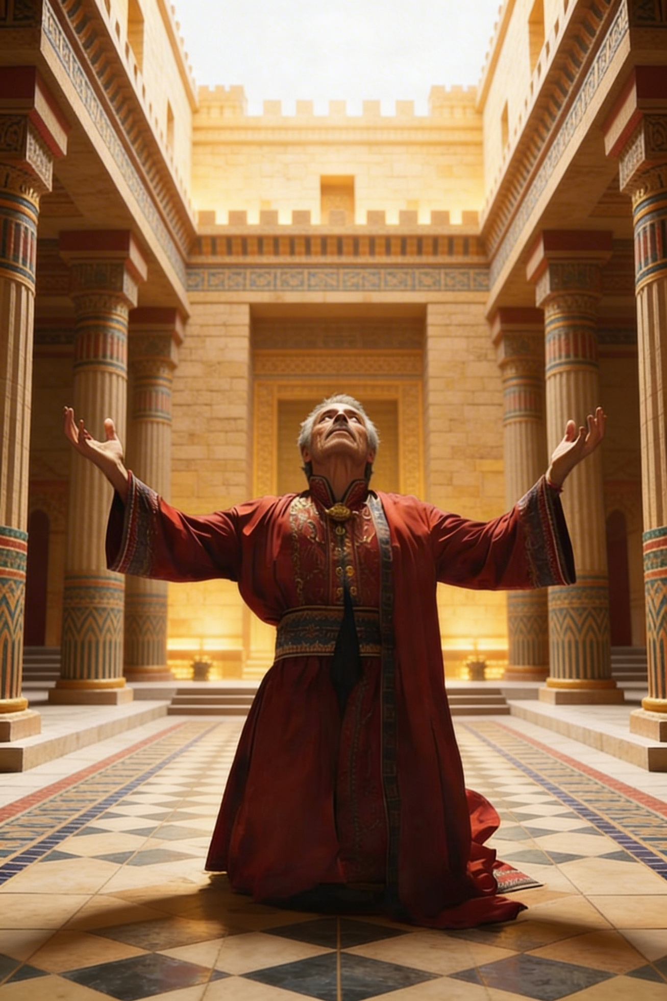
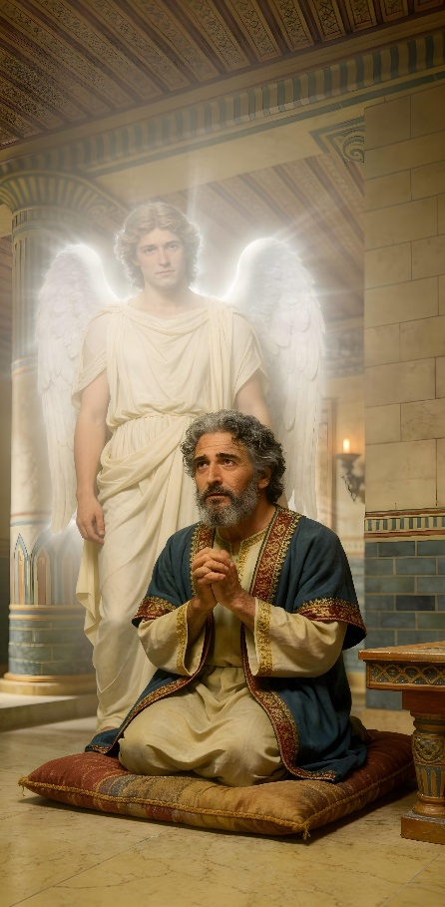
ДАНИЕЛ: СТРУКТУРАТА НА МОЛИТВАТА
„Затоа се обратив кон Господ Бог и Го молев во молитва и молба, со пост, вреќиште и пепел“ (Даниел 9:3)
Молитвата запишана во Даниел 9:4-19 ни ги претставува четирите основни делови од молитвата:
Пофалба (Даниел 9:4)
Исповед и прошка (Даниел 9:5-15)
Молења (Даниел 9:16-19)
Благодарност (Фил. 4:6)
Даниел беше прекинат од Гавриел пред да ја заврши својата молитва (благодарност).
Овој модел важи и за нашите приватни и за јавни молитви. Јасно е дека делот за „исповед и прошка“ треба да се прилагоди на контекстот на молитвата.
Оваа структура ни помага да ја фокусираме нашата молитва кон Бога, спречувајќи ја да стане еден вид „список за купување“ за божествената ризница.

Slide 11

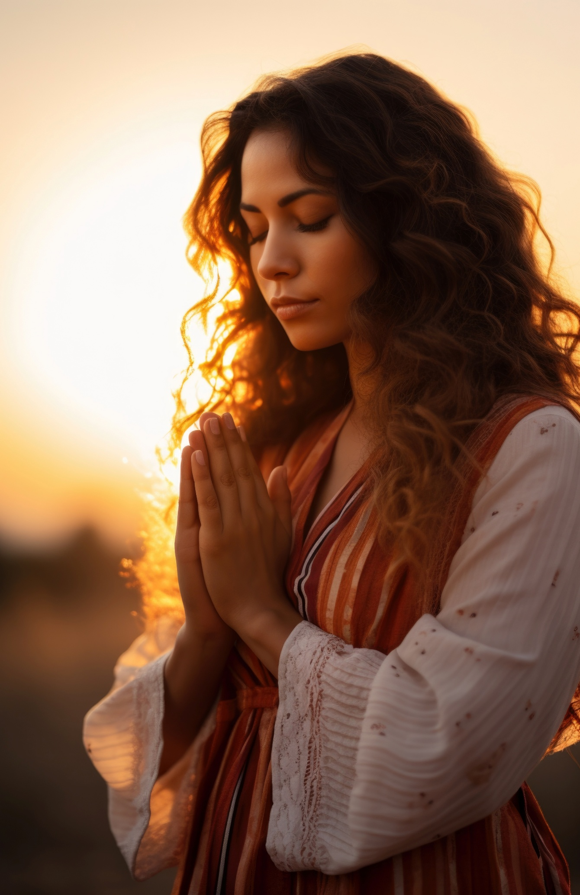
ЧЕТИРИ ПРАШАЊА ЗА
МОЛИТВАТА

Slide 12


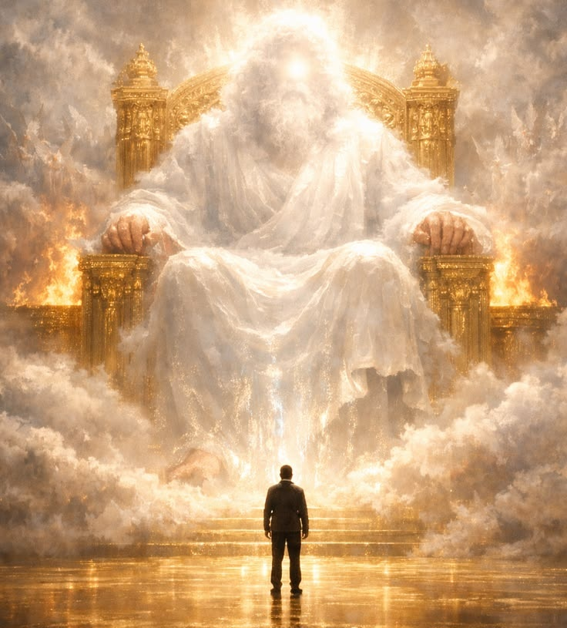
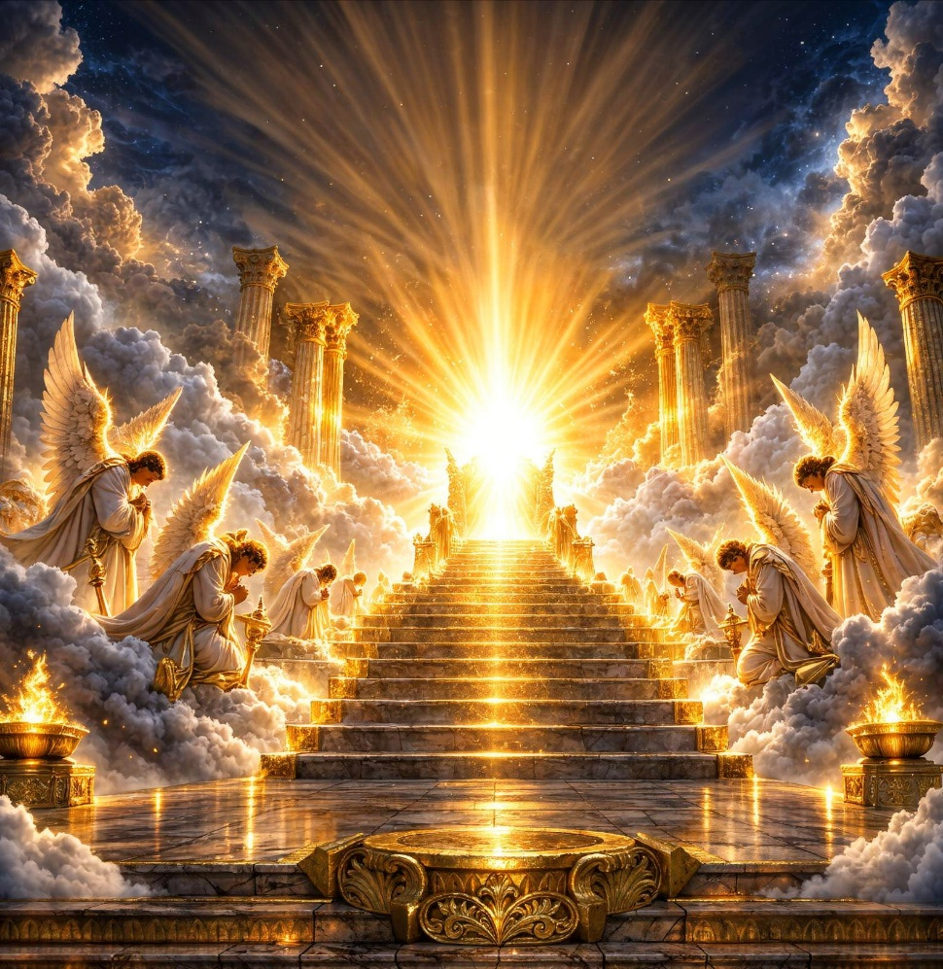
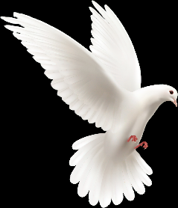


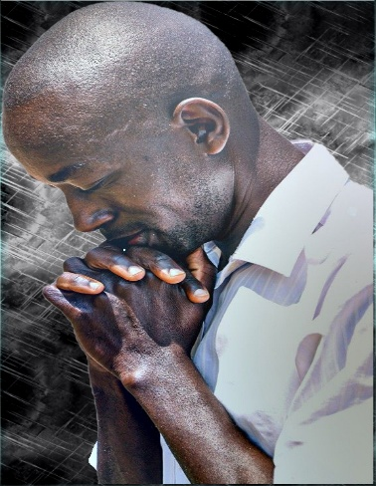
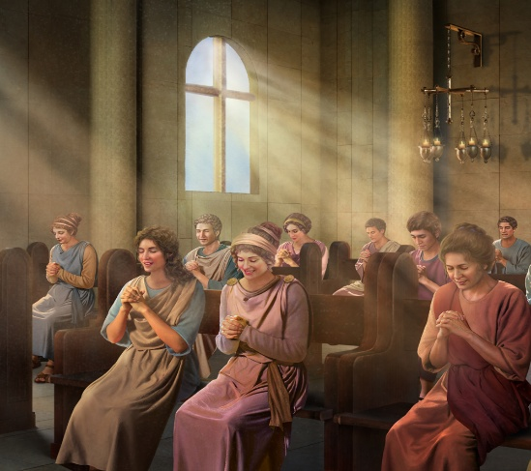
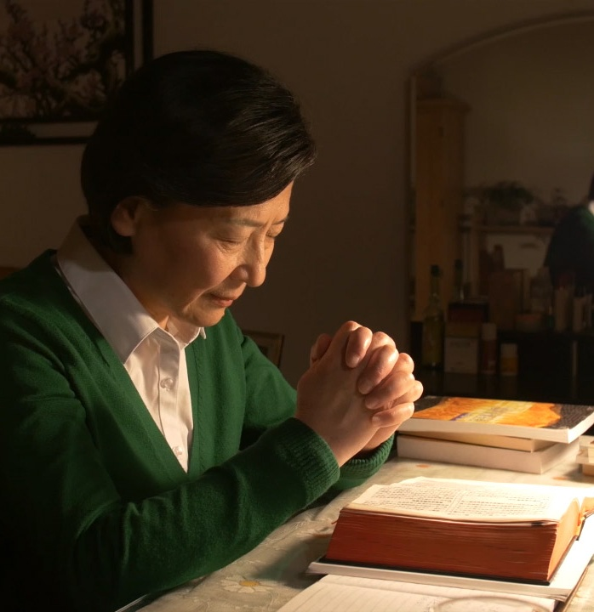
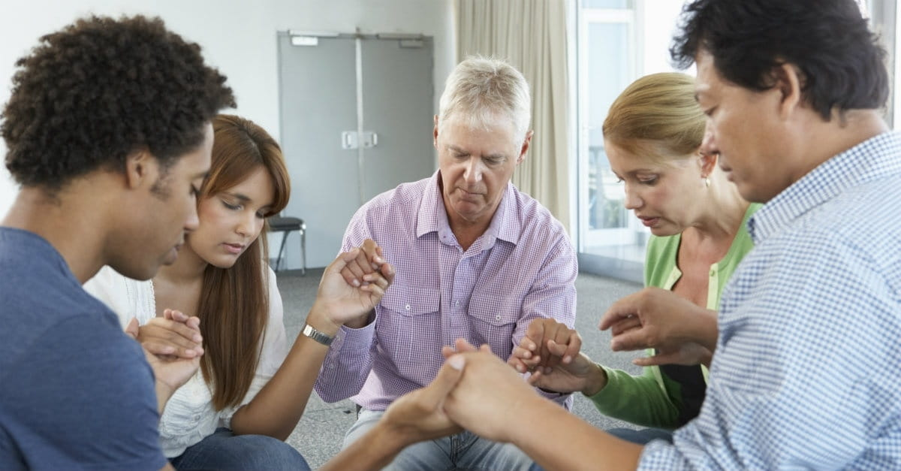
Зошто треба да се молиме ако Бог веќе знае сè?
Зошто да се молиме кога сè оди добро?
Молитвата нè воздигнува до Божјиот престол и нè принудува да се преиспитаме себеси и да го преиспитаме нашиот однос со Него секој ден.
Ангелите кои не згрешиле постојано му се поклонуваат на Бога. Колку повеќе треба ние?
Дури и ако не знаеме што да кажеме, Светиот Дух ни помага (Римјаните 8:26).
Мислењето дека не ни треба Бог затоа што сè оди добро е горделиво.
Со кого треба да се молам?
Како треба да слушам?
Во зависност од ситуацијата:
Најјасниот и најсигурен начин е да ја комбинираме молитвата со проучување на Библијата како дел од нашата лична посветеност, избегнувајќи го празнењето на нашите умови или едноставно слушање на себеси.
Во осаменост. Тогаш нашата молитва станува поинтимна.
Со семејството или во мали групи.
Во црква.

Slide 13

Е. Г. В. (Бог се грижи за нас, 25 мај)
„Длабоко чувство за нашата потреба и голема желба да ги добиеме работите што ги бараме мора да ги карактеризираат нашите молитви; во спротивно, тие нема да бидат слушнати. Но, не смееме да се замориме и да престанеме да бараме затоа што нашите молитви не добиваат веднаш одговор. „Царството небесно трпи насилство, а насилниците го земаат со сила.“ Матеј 11:12. Овде, „насилството“ се разбира како света ревност, како онаа што ја покажал Јаков. Не треба да се обидуваме да се ставиме во состојба на интензивно возбудување, туку мора мирно, но упорно да ги презентираме нашите молби пред престолот на благодатта. Нашата работа се состои во понизување на нашите души пред Бога, исповедање на нашите гревови и пристапување кон Бога со вера.“

